Slide 1
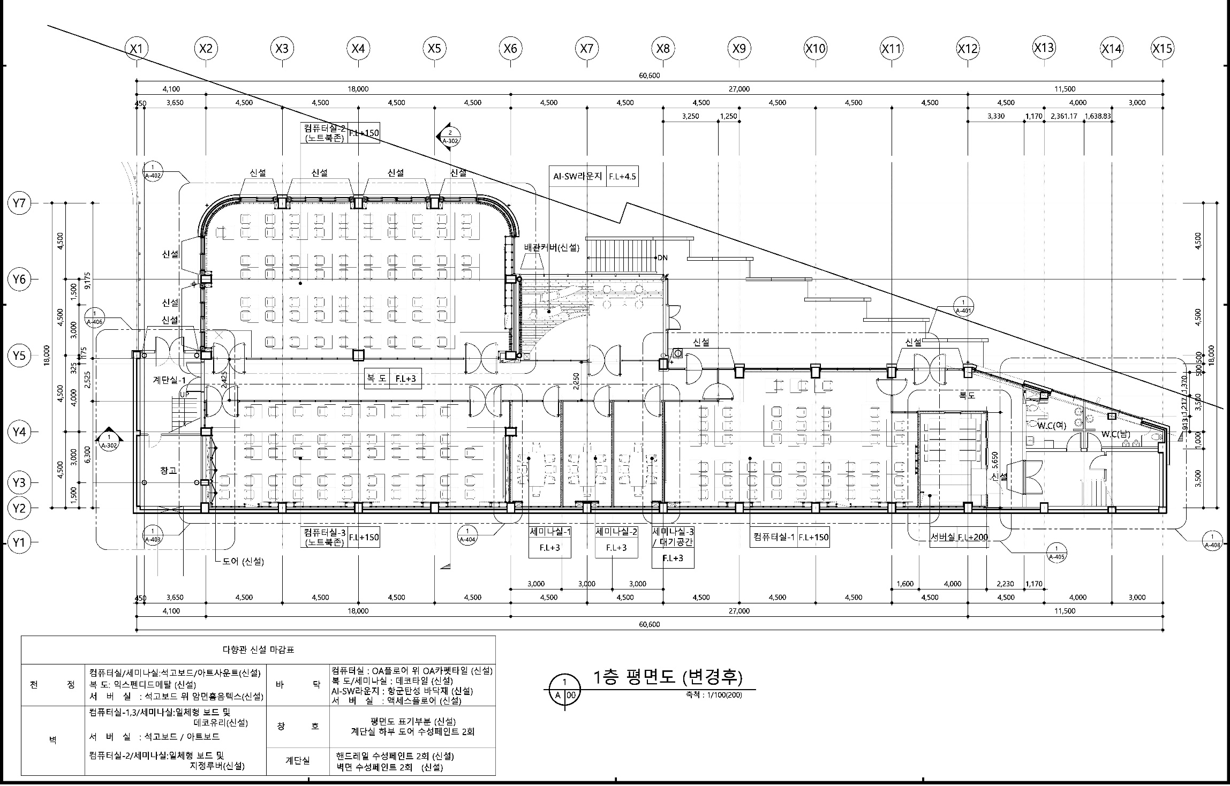
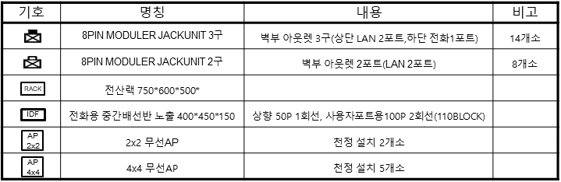
AP
4x4
AP
4x4
AP
2x2
AP
2x2
AP
4x4
AP
4x4
AP
4x4
RACK
IDF

